Slide 1
SỰ PHÁT TRIỂN WEB 3.0 LÊN WEB 4.0 VÀ MỘT SỐ ỨNG DỤNG TẠI VIỆT NAM
Trình bày: Ths. Phạm Thị Lan Anh – BM KHMT

Slide 2
SỰ PHÁT TRIỂN WEB 3.0 LÊN WEB 4.0
Subtitle

Slide 3
Giới thiệu Web 4.0
Web 4.0 là thế hệ thứ tư của World Wide Web (WWW). Web 4.0 đang trong giai đoạn đầu hình thành và phát triển
Ý tưởng của Web 4.0 manh nha hình thành gần như cùng lúc với thời gian nghiên cứu và thử nghiệm các ứng dụng Web 3.0.
Các nhà nghiên cứu mong muốn thế giới có được một thế hệ Web tiếp theo không chỉ trở thành một trợ lý kỹ thuật số như đã có ở Web 3.0 mà còn kết nối con người với các thiết bị xử lý thông tin một cách chặt chẽ, xóa mờ khoảng cách giữa người và máy, biến thế giới số chân thực như chính thế giới thực này. Vì vậy, Web 4.0 còn được gọi là Web cộng sinh

Slide 4
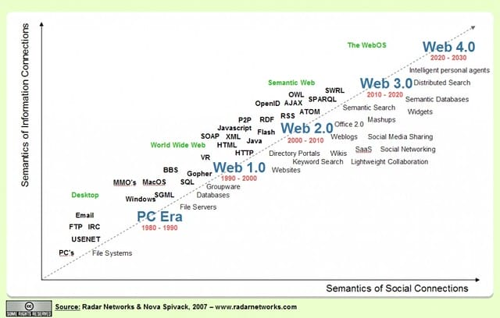
Giới thiệu Web 4.0

Slide 5
So sánh Web 4.0 và các thế hệ Web trước đó
Từ bảng 1 có thể thấy, với Web 1.0 người dùng Web rất thụ động với Internet, nền tảng về công nghệ thông tin và Internet thời kỳ đầu còn rất sơ khai, vì vậy yêu cầu của người dùng đối với các ứng dụng Web cũng không có nhiều. Trong khi đó, với Web 3.0 và tiến tới là Web 4.0, kỹ năng và sự hiểu biết của người dùng đã đạt đến trình độ cao và có tính phổ cập thì các yêu cầu được đặt ra càng lớn, chất lượng trải nghiệm của người dùng trở thành yếu tố trọng tâm, quyết định sự thành công của các ứng dụng Web 4.0.
Các thế hệ Web | Mạng | Nội dung | Ứng dụng | Cơ sở hạ tầng máy tính | Trí thông minh | Chất lượng dịch vụ (QoS)
Web 1.0 | Phi tập trung | Nội dung tĩnh | Trang cổng thông tin | Máy chủ riêng biệt | Không | Không có QoS
Web 2.0 | Tập trung | Nội dung tương tác | Công cụ tìm kiếm và Mạng xã hội | Điện toán đám mây | Không | QoS giới hạn
Web 3.0 | Phi tập trung | Nội dung do người dùng cá nhân hóa và sở hữu | Thương mại điện tử | Điện toán đám mây phân tán | Máy khách – máy chủ AI, mạng cho AI | QoS năng động
Web 4.0 | Phi tập trung | Nội dung được cá nhân hóa về nhập vai/ thế giới ảo/ thực tế tăng cường | GPT | CFN (Computing Force Network) | Nhận thức ngữ nghĩa, các thực thể AI cho mạng | QoE mang yếu tố quyết định

Slide 6
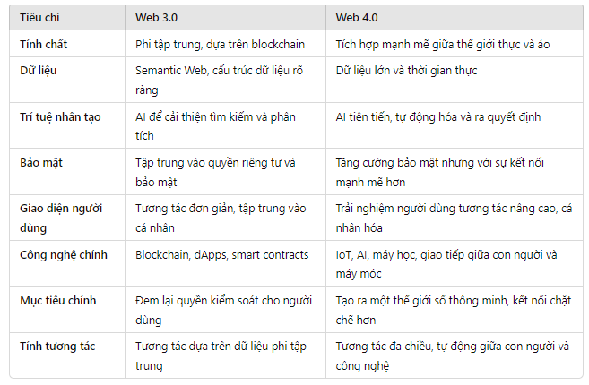
So sánh Web 4.0 với Web 3.0

Slide 7
So sánh Web 4.0 với Web 3.0
Sự khác nhau giữa Web 3.0 và Web 4.0 có thể được tóm tắt qua một số khía cạnh chính như sau:
1. Cấu trúc và Kiến trúc
Web 3.0: Tập trung vào mô hình phi tập trung, sử dụng công nghệ blockchain để quản lý dữ liệu. Người dùng có quyền kiểm soát dữ liệu của mình.
Web 4.0: Kết hợp các công nghệ như IoT và AI, tạo ra một môi trường tích hợp chặt chẽ giữa thế giới thực và ảo.
2. Trí tuệ nhân tạo
Web 3.0: AI được sử dụng để cải thiện khả năng tìm kiếm và phân tích dữ liệu, giúp máy tính hiểu ngữ nghĩa.
Web 4.0: AI phát triển hơn, cho phép tự động hóa và ra quyết định trong thời gian thực, tạo ra các hệ thống thông minh.

Slide 8
So sánh Web 4.0 với Web 3.0
3. Trải nghiệm người dùng
Web 3.0: Trải nghiệm người dùng dựa trên quyền kiểm soát và bảo mật dữ liệu cá nhân.
Web 4.0: Tạo ra trải nghiệm cá nhân hóa sâu sắc hơn, với sự tương tác linh hoạt và đa chiều giữa người dùng và máy móc.
4. Tính kết nối
Web 3.0: Kết nối giữa các ứng dụng phi tập trung và người dùng là chính, nhưng không nhất thiết phải kết nối với thế giới thực.
Web 4.0: Tích cực kết nối giữa các thiết bị thông minh, dữ liệu lớn, và các hệ thống trong thời gian thực.

Slide 9
So sánh Web 4.0 với Web 3.0
5. Mục tiêu
Web 3.0: Đem lại quyền kiểm soát cho người dùng, bảo vệ quyền riêng tư và dữ liệu cá nhân.
Web 4.0: Tạo ra một thế giới số thông minh, nâng cao sự tương tác và khả năng tự động hóa, giúp người dùng và máy móc làm việc hiệu quả hơn.

Slide 10
Thách thức của Web 4.0
Triển khai và xây dựng Web 4.0 đi kèm với nhiều thách thức khác nhau. Dưới đây là một số thách thức chính:
1. Tính Bảo Mật và Quyền Riêng Tư
+ Dữ liệu nhạy cảm: Việc thu thập và phân tích dữ liệu lớn có thể dẫn đến rủi ro về quyền riêng tư. Cần đảm bảo rằng người dùng có quyền kiểm soát dữ liệu của mình.
+ An ninh mạng: Các lỗ hổng bảo mật có thể bị khai thác, đòi hỏi các biện pháp bảo vệ mạnh mẽ hơn.
2. Khả Năng Tích Hợp
+ Nhiều nền tảng và công nghệ: Web 4.0 cần tích hợp nhiều công nghệ như IoT, AI, và blockchain, điều này có thể gây khó khăn trong việc xây dựng một hệ sinh thái đồng nhất.
+ Chuẩn hóa: Cần chuẩn hóa giữa các nền tảng công nghệ, sự khác biệt về cấu hình, cấu trúc dữ liệu từ các nguồn thiết bị xử lý thông tin khác nhau có thể gây khó khăn trong việc kết nối và tương tác.
3. Chi Phí Đầu Tư ban đầu cao: Việc xây dựng cơ sở hạ tầng công nghệ tiên tiến có thể đòi hỏi chi phí lớn, điều này có thể là một rào cản đối với nhiều tổ chức, đặc biệt là doanh nghiệp nhỏ.

Slide 11
Thách thức của Web 4.0
4. Kỹ Năng và Nhân Lực
+ Thiếu nhân lực có kỹ năng: Để triển khai Web 4.0, cần có đội ngũ kỹ sư và chuyên gia có kinh nghiệm trong các lĩnh vực mới như AI, dữ liệu lớn, và IoT.
+ Đào tạo liên tục: Công nghệ luôn thay đổi, do đó cần có kế hoạch đào tạo liên tục cho nhân viên.
5. Chấp Nhận của Người Dùng
+ Thay đổi thói quen: Người dùng có thể gặp khó khăn trong việc thích ứng với các công nghệ mới và cách tương tác khác biệt.
+ Độ tin cậy: Người dùng cần cảm thấy an toàn và tin tưởng vào các giải pháp mới, điều này có thể cần thời gian và nỗ lực.
6. Quản Lý
+ Dữ Liệu: Việc xử lý và quản lý dữ liệu lớn từ nhiều nguồn khác nhau có thể trở thành một thách thức lớn.
+ Phân tích dữ liệu: Cần có các công cụ và kỹ thuật phân tích mạnh mẽ để khai thác giá trị từ dữ liệu.

Slide 12
MỘT SỐ ỨNG DỤNG TẠI VIỆT NAM
Subtitle

Slide 13
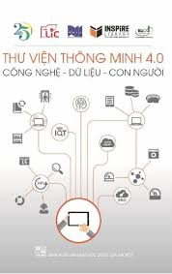
Xây dựng thư viện 4.0
Nguyễn Hoàng Sơn và cộng sự, “Các thế hệ thư viện thông minh
(1990-2025)”, p19, “Thư viện thông minh 4.0 CÔNG NGHỆ _ DỮ LIỆU_CON NGƯỜI”, Nhà xuất bản Đại học Quốc Gia Hà Nội

Slide 14
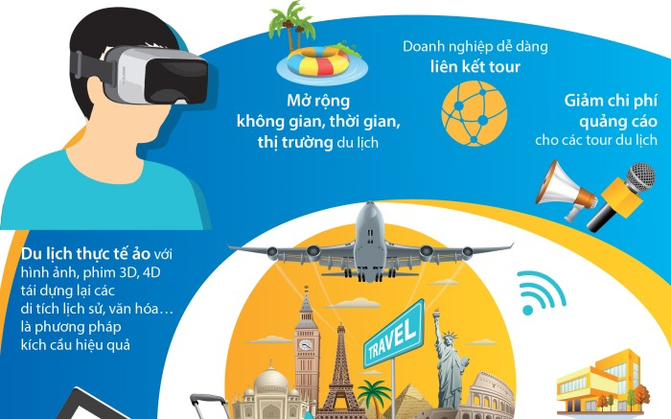
Du lịch với Web 4.0, 5.0
Duy NT, Mondal SR, Van NTT, Dzung PT, Minh DXH, Das S. A Study on the Role of Web 4.0 and 5.0 in the Sustainable Tourism Ecosystem of Ho Chi Minh City, Vietnam. Sustainability. 2020; 12(17):7140. https://doi.org/10.3390/su12177140

Slide 15
Thank You

Slide 16
Tài liệu tham khảo
[1]. Manishkumar R Solanki, Abhijit Dongaonkar, “A Journey of Human Comfort: Web 1.0 to Web 4.0”, International Journal of Research and Scientific Innovation (IJRSI) |Volume III, Issue IX, September 2016|ISSN 2321–2705.
[2]. Asaad Khaleel Ibrahim, “Evolution of the Web: from Web 1.0 to 4.0”. June 2021, Qubahan Academic Journal 1(3):20-28, Doi: 10.48161/Issn.2709-8206.
[3]. W. Hall, T. Tiropanis, “Web Evolution and Web Science”, Computer Networks (2012), doi: http://dx.doi.org/10.1016/j.comnet.2012.10.004.
[4]. Shekhar Rathor và cộng sự, “Web 3.0 and Sustainability Challenges and Research Opportunities”. Tháng 10/2023, DOI:10.3390/su152015126.
[5]. Flat Word Business “Web 1.0 vs Web 2.0 vs Web 3.0 vs Web 4.0 – A bird’s eye on the evolution and definition” .http://flatworldbusiness.wordpress.com/flateducation/previously/web-1-0-vs-web-2-0-vs-web-3-0-a-bird-eye-on-the-definition/. Truy cập ngày 28/8/2024.
[6]. Fernando Almeida, “Concept and Dimensions of Web 4.0”. ISSN 2277-3061. Volume 16 Number 7, International journal of Computers and Technology (November, 2017).
[7]. S. Aghaei, M. A. Nematbakhsh, and H. K. Farsani, “Evolution of the world wide web: From WEB 1.0 TO WEB 4.0,” Int. J. Web Semantic Technol., vol. 3, no. 1, pp. 1–10, 2012.
[8]. Zhou, Z., Li, Z. , Zhang, X., Sun, Y. and Xu, H, “A Review of Gaps between Web 4.0 and Web 3.0 Intelligent Network Infrastructure”. In: IEEE 9th World Forum on Internet of Things, Aveiro, Portugal, 12–27 Oct 2023, (Accepted for Publication)
[9]. Nguyễn Ngọc Phú, “Ứng dụng web ngữ nghĩa và khai phá dữ liệu xây dựng hệ thống tra cứu, thống kê các công trình nghiên cứu khoa học”, luận văn Thạc sĩ, Đà Nẵng, 2013
[10]. Nguyễn Hoàng Sơn và cộng sự, “Các thế hệ thư viện thông minh (1990-2025)”, p19, “Thư viện thông minh 4.0 CÔNG NGHỆ _ DỮ LIỆU_CON NGƯỜI”, Nhà xuất bản Đại học Quốc Gia Hà Nội
[11]. Duy NT, Mondal SR, Van NTT, Dzung PT, Minh DXH, Das S. “A Study on the Role of Web 4.0 and 5.0 in the Sustainable Tourism Ecosystem of Ho Chi Minh City, Vietnam”. Sustainability. 2020; 12(17):7140. https://doi.org/10.3390/su12177140

